Slide 1
Приветствие руководителя Задание № 1
Здравствуйте, коллеги!
Обстоятельства складываются так, что последнее, рефлексивное занятие вам придётся провести без моего руководства, совместными усилиями. О результатах работы я узнаю по выполненным заданиям и сделаю вывод о качестве своей и вашей работы, чтобы впоследствии скорректировать эти результаты и усовершенствовать формы работы.
Задание № 1
Выберите цели из списка, запишите их в левый столбец таблицы «Цели».
При необходимости дополните список своими целями.

Slide 2
Список целей:
Узнать и применить новые приёмы работы с текстом
Узнать и применить новые приёмы рефлексии
Выявить свои приращения в результате работы на стажировочной площадке
Определить направления будущей работы по совершенствованию профессиональных компетентностей
Принять решение о форме участия в Фестивале «Я- Учитель!»
Другое (что именно?)

Slide 3
Задание № 2 Вернёмся к началу…
Вопрос 1:
Педагогическое проектирование – это инновация или традиция? Ответ аргументируйте.
Вопрос 2:
Что такое инновация?
Вопрос 3:
Зачем педагогу инновации?
Обсудите ответы. Сформулируйте общий ответ на вопросы.

Slide 4
Профессиональная деятельность
учителя неполноценна, если
она строится только как воспроизводство
однажды усвоенных методов работы.

Slide 5
Творчество педагога - это процесс преобразования сложившейся практики.
Высоко оценивая любое проявление педагогического творчества, мы должны тем не менее подходить к нему дифференцированно, уметь оценить его социальную значимость, новизну и глубину.

Slide 6
Уровни творчества по В. С. Лазареву
радикальный уровень
комбинаторный уровень
адаптивный уровень
На основе этих уровней были выделены три вида инновационной деятельности.

Slide 7
По смыслу и значению инновационную деятельность можно условно подразделить на
открытия,
изобретения
и усовершенствования
и соответственно вести речь о трех уровнях педагогического творчества.

Slide 8
Наиболее масштабные и новаторские
педагогические решения — это открытия,
они позволяют увидеть новые
возможности совершенствования
как самой деятельности, так и включенного
в нее человека.
Открытия связаны с выдвижением новых
педагогических идей и их воплощением
в конкретной системе
учебно-воспитательной работы.

Slide 9
Вопрос : Какие мотивы движут вашей инновационной деятельностью?
Анализ практики участия (и неучастия учителей в инновационной деятельности) показывает, что здесь обнаруживаются мотивы разных уровней.
Потребность в самореализации и самосовершенствовании
является основными мотивами учителя-инноватора. Такой учитель обладает важнейшей чертой личности -потребностью в активном созидании.
Эта потребность является системообразующей и, тем самым, подчиняет себе другие потребности предметно-вещественного характера, связанные с потреблением.

Slide 10
В.А. Сластенин и Л.С. Подымова, характеризуя степень сформированности инновационной деятельности, выделили четыре уровня.

Slide 11
Адаптивный уровень инновационной деятельности
характеризуется:
неустойчивым отношением к инновациям.
Профессионально-педагогическая деятельность учителя
строится по заранее отработанной схеме, алгоритму,
3) творческая активность практически не проявляется,
4) повышение квалификации осуществляется по
необходимости,
5) Новшество осваивается только под давлением
социальной среды, как правило, на этом уровне
происходит отказ от использования
новаций в собственной практике.

Slide 12
Репродуктивный уровень:
более устойчивое отношение к педагогическим новшествам,
проявляется стремление к установлению контактов с педагогами-новаторами,
более высокий индекс удовлетворенностью педагогической деятельностью.
Творческая активность по-прежнему проявляется в рамках воспроизводящей деятельности, но с элементами поиска новых решений в стандартных условиях.
Формируется положительная направленность потребностей, интересов к изучению
мышление характеризуется копированием готовых методических разработок с небольшими изменениями в использовании приемов работы.
Учителями осознается необходимость самосовершенствования.

Slide 13
Эвристический уровень
большая целенаправленность, устойчивость, осознанность путей и способов введения новшеств,
заметные изменения происходят в структуре технологического компонента, свидетельствующие о становлении личности педагога как субъекта альтернативной концепции, технологии или содержания образования,
в структуре педагогического мышления важное место занимает рефлексия, эмпатия, обеспечивающие успешность внедрения инноваций, уменьшение риска и отторжения новшества педагогическим сообществом,
педагоги этого уровня всегда открыты новому, извлекают новую информацию из общения с другими группами.

Slide 14
Креативный уровень
отличается высокой степенью результативности инновационной деятельности, обладает высокой чувствительностью к проблемам, творческой активностью,
положительная эмоциональная направленность деятельности стимулирует переход к устойчиво преобразующей, активно-созидательной и самосозидательной работе,
технологическая готовность учителей приобретает целостный, методологический характер
в структуре личности гармонично сочетаются научные и педагогические интересы и потребности;
высокий уровень педагогической рефлексии и творческой самостоятельности создает условия для эффективной самореализации,
педагоги целенаправленно относятся к поиску недостающей информации. Нередко они выступают инициаторами создания авторских школ, проведения семинаров, конференций по инновационной педагогике.
они охотно делятся педагогическим опытом, хорошо владеют умениями организации коллективной дискуссии, разрешения конфликтных ситуаций.

Slide 15
Задание № 3
Определите уровень своей инновационной деятельности и инновационной деятельности коллектива. Аргументируйте ответ

Slide 16
Направленность учителя на развитие своих профессиональных способностей и на достижение как можно лучших результатов – необходимое условие приобретения инновационной деятельностью смысла, ценности и цели.

Slide 17
Задание 4
Вспомните, какую деятельность вы и ваши коллеги организовывали на занятиях в течение учебного года.
Оцените качество СВОЕГО участия в этой деятельности по10 балльной шкале.
Что,по-вашему, можно было организовать лучше?
Обсудите получившиеся результаты и запишите общие выводы.

Slide 18
Задание 5 «Шесть шляп»
Выразите отношение к понятию «Педагогическое проектирование»:
• Надеть шляпу
• Обозначить свое мышление
Для дтого:
1) Разделитесь на 6 мини-групп.
2)Прокрутите следующие 6 сладов, внимательно читая сведения о смысле шляпы.
3) Выберите шляпу для группы.
4) Составьте высказывание по теме в соответствии со смыслом шляпы
5) Выступите по очереди.
6) Составьте вывод о педагогическом проектировании

Slide 19
Белая шляпа
Белая шляпа используется для того, чтобы направить внимание на информацию. В этом режиме мышления нас интересуют только факты и цифры. Мы задаемся вопросами о том, что мы уже знаем, какая еще информация нам необходима (какой информации не хватает) и как нам ее получить.

Slide 20
Красная шляпа: чувства и интуиция
В режиме красной шляпы у участников сессии появляется возможность высказать свои эмоции, чувства и интуитивные догадки относительно рассматриваемого вопроса, не вдаваясь в объяснения о том, почему это так, кто виноват и что делать.
Не вдаваясь в подробности и рассуждения, люди делятся эмоциями (страх, негодование, восхищение, радость и т.д.), возникающими при мысли о том или ином решении или предложении. Здесь также важно быть честным, как с самим собой, так и с окружающими (если идет открытое обсуждение).

Slide 21
Черная шляпа: критика
Черная шляпа позволяет дать волю критическим оценками, опасениям и осторожности. Она защищает нас от безрассудных и непродуманных действий, указывает на возможные риски и подводные камни. Проявите осторожность, обратите взгляд на возможные тайные угрозы, на существенные и мнимые недостатки, побудьте немного пессимистом. Польза от такого мышления несомненна, если, конечно, им не злоупотреблять.

Slide 22
Желтая шляпа: логический позитив
Надевая ее, мы думаем над предполагаемыми преимуществами, которое дает решение или несет предложение, размышляем над выгодой и перспективой определенной идеи.

Slide 23
Зеленая шляпа: креативность
Находясь под зеленой шляпой, мы придумываем новые идеи, модифицируем уже существующие, ищем альтернативы, исследуем возможности, в общем, даем креативности зеленый свет.

Slide 24
Синяя шляпа: управление процессом
Синяя шляпа отличается от других шляп тем, что она предназначена не для работы с содержанием задачи, а для управления самим процессом работы, реализации идеи и работы над решением задач. В частности, ее используют в начале сессии для определения того, что предстоит сделать, и в конце, чтобы обобщить достигнутое и обозначить новые цели.

Slide 25
Подведите итоги:
Каким инновационным опытом вы обогатились?
Каким инновационным опытом вы можете поделиться?
Предложите несколько тем Мастерских для Фестиваля «Я – Учитель».

Slide 26
Куда идти дальше?
Познакомьтесь с методикой «Зеркало инноваций»
1.Постановка проблемы (учебные, воспитательные, методические)
2. Причины: (формулировки с «не» и «нет»)
Ситуация «минус»
Ситуация «плюс»
3. Цель:
4. Задачи:
5.Ресурсы:
6. Мероприятия (какие? Кто проводит? Кто участвует?)
7. Продукт:
8. Критерии оценки эффективности:

Slide 27
Создайте «зеркало инноваций» для нашей гимназии
Оформите ваши идеи в виде схемы, которую можно будет взять за основу при планировании методической работы на следующий учебный год

Slide 28
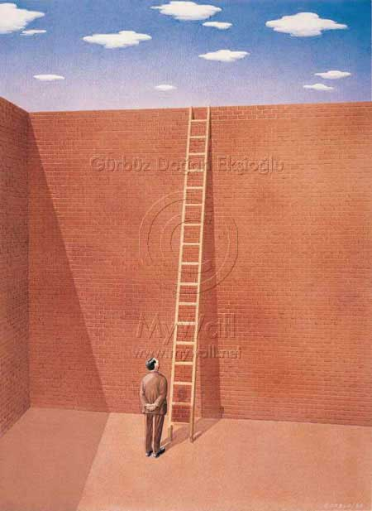
Или?...
Предложите свой вариант

Slide 29
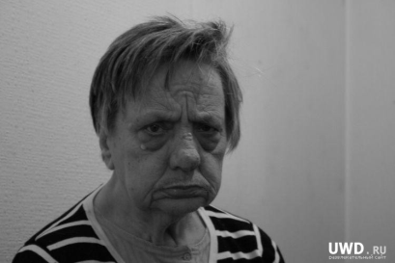
Рефлексия
Спасибо за внимание!
Реализованы цели:
Не реализованы цели:
Моё настроение:

